Slide 1
Министерство образования Красноярского края краевое государственное бюджетное профессиональное образовательное учреждение «Канский технологический колледж»
Первичная профсоюзная организация
Канск, 2023г.

Slide 2
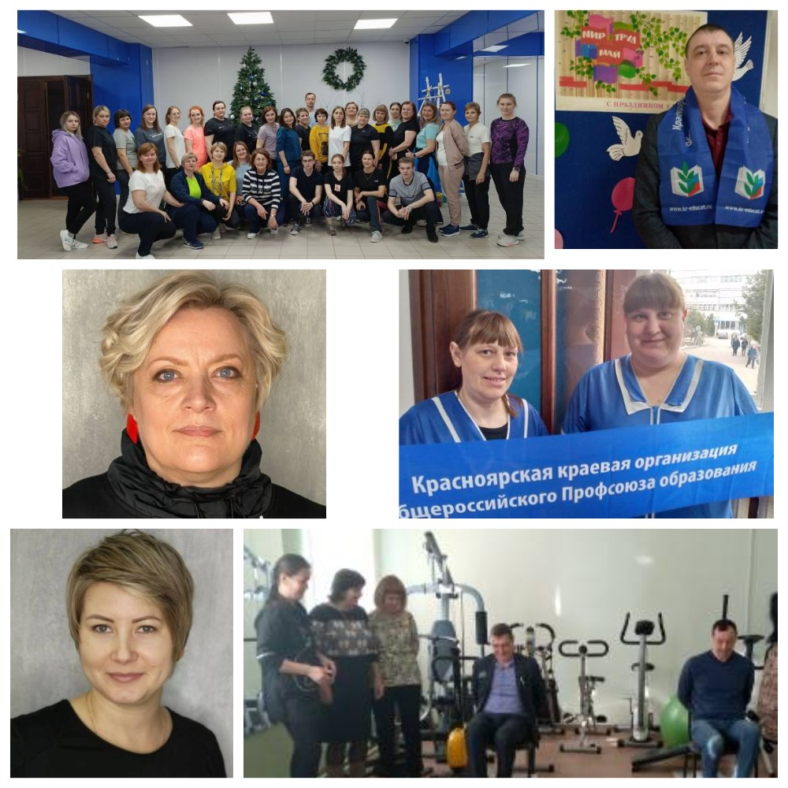
История создания профсоюзной первичной организации КТК
В 2014г. приступила к своей общественной деятельности Первичная профсоюзная организация КТК
В 2022г. путем открытого голосования членов профсоюзной организации колледжа был избран обновленный ПК первички

Slide 3
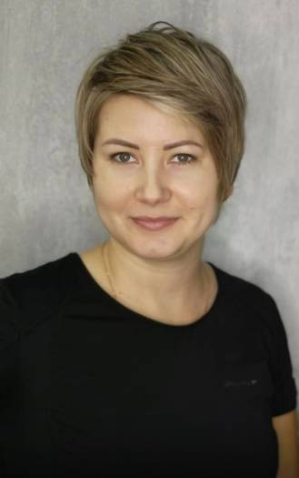
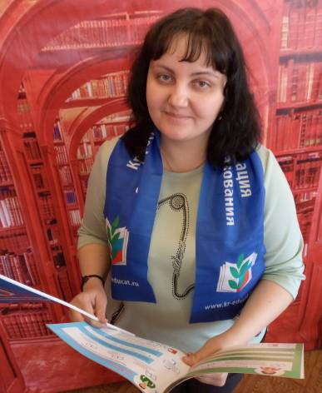
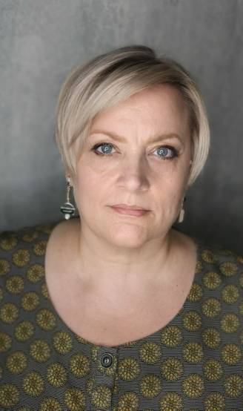
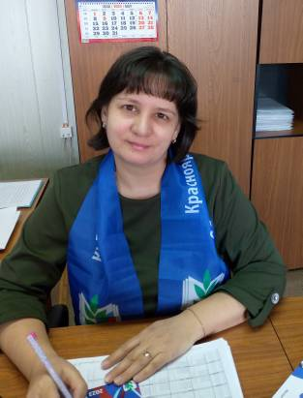
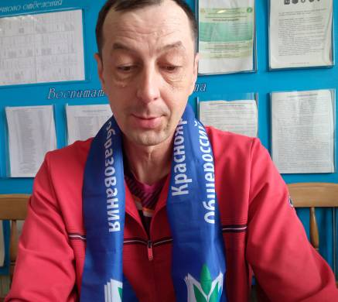
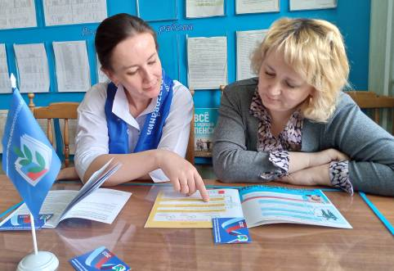
Профсоюзный комитет КТК
Правовой инспектор Кисельман Е.А.
(методист)
Секретарь
Тушминцева Е.А
(библиотекарь).
Зам.председателя ПК
Потякина Т.С.
(методист)
Культмассовый сектор
Слукина О.М.
(диспетчер по расписанию)
Председатель ПК
Подгорнова М.В.
(педагог-психолог)
Уполномоченный по охране труда
Быстров Д.Ф.
( преподаватель)
Ревизионная комиссия
Бризицкая Н.В.
(документовед з\о)

Slide 4
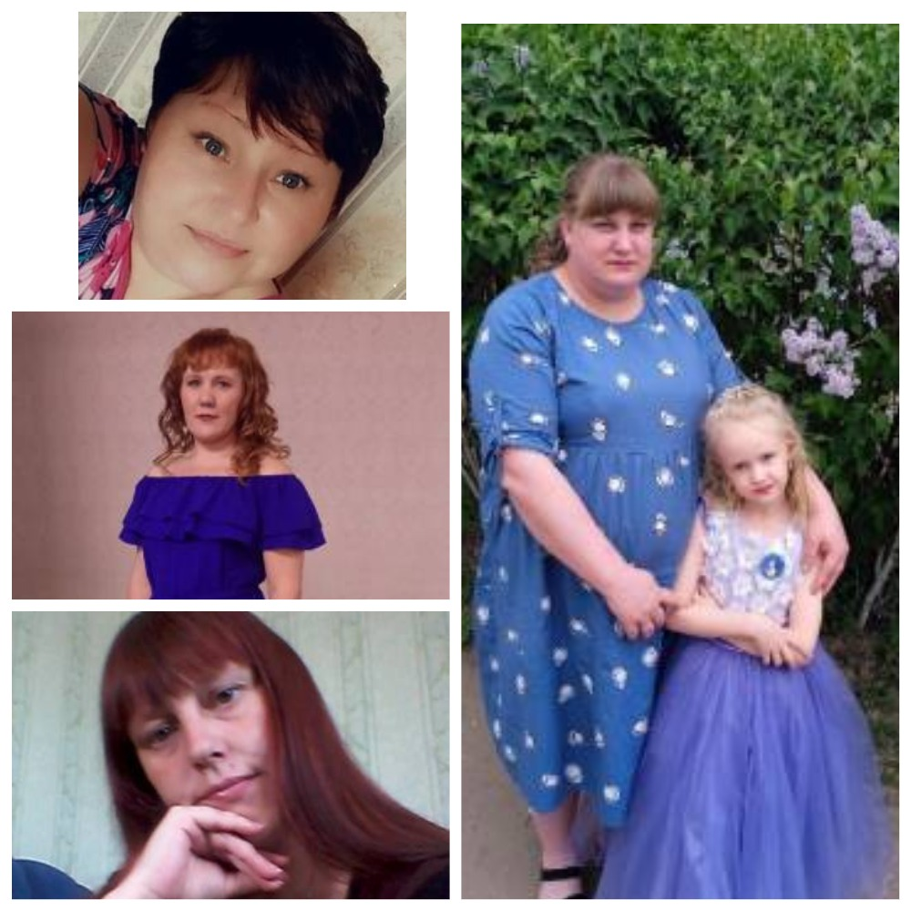
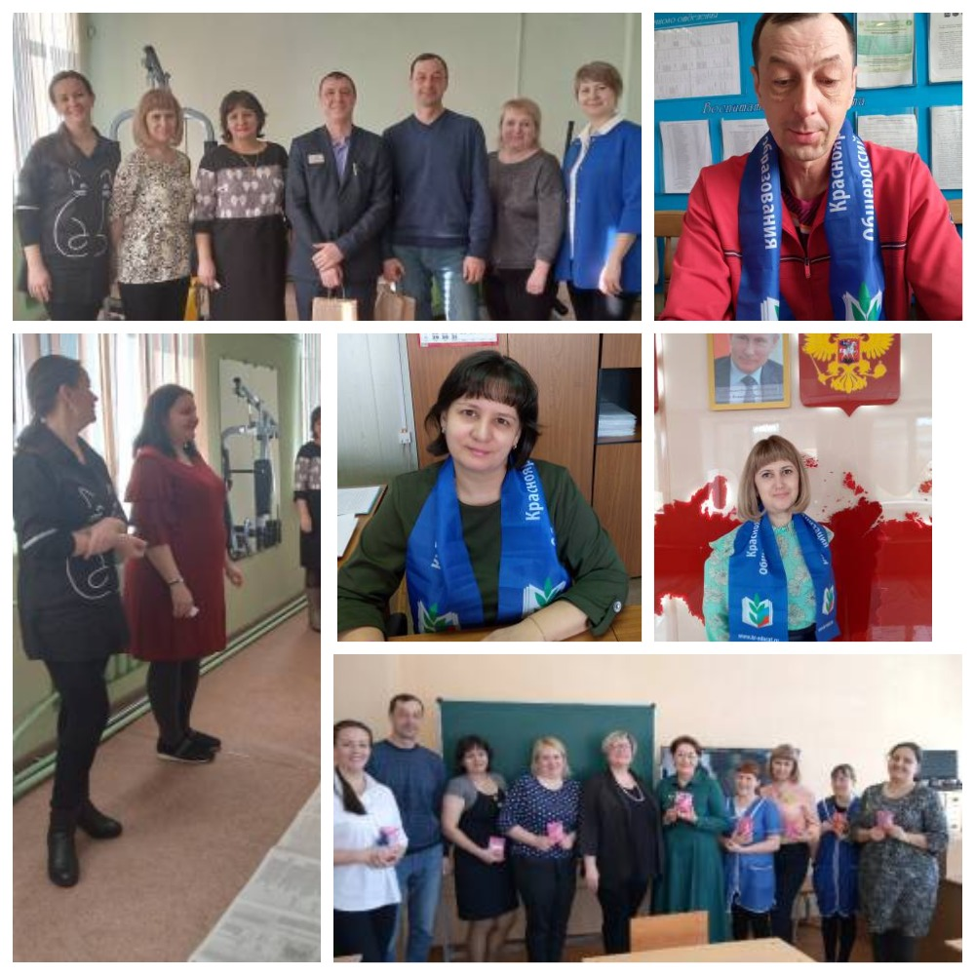
В нашем коллективе – труд каждого в почете!

Slide 5
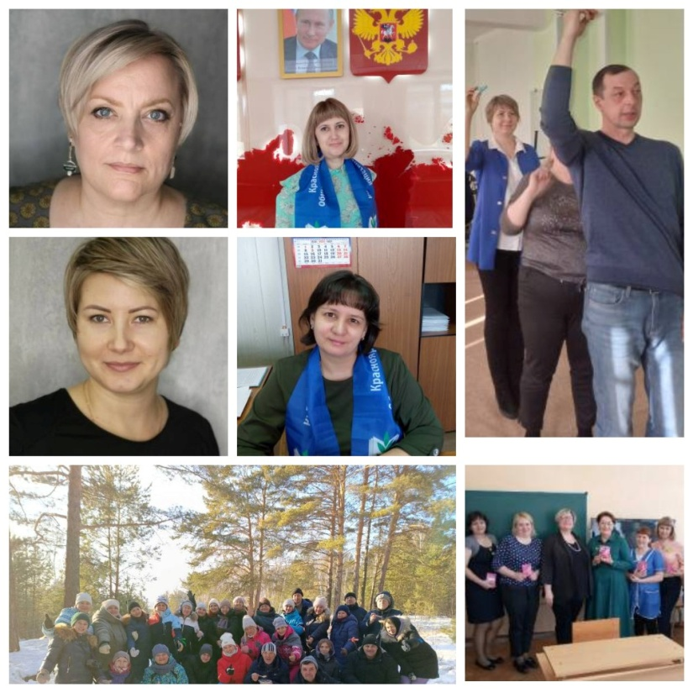
Команда – двигатель прогресса, инноваций и интересных проектов!

Slide 6
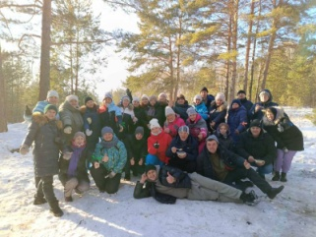
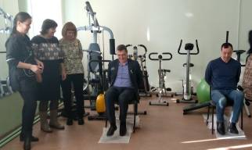
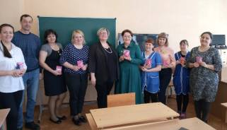
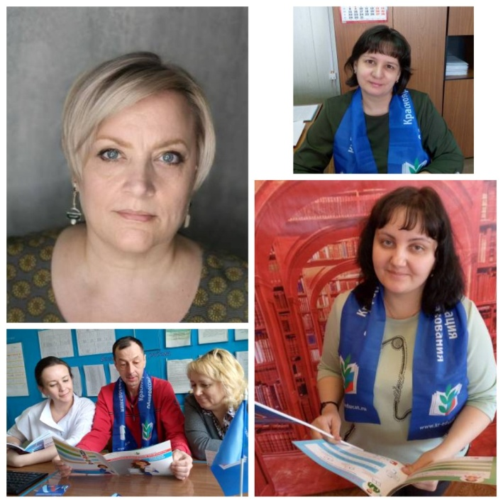
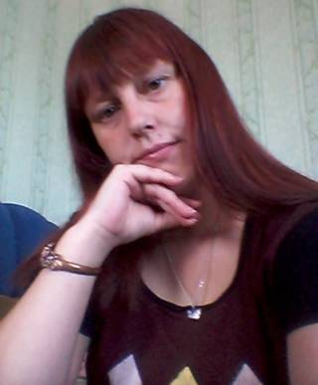
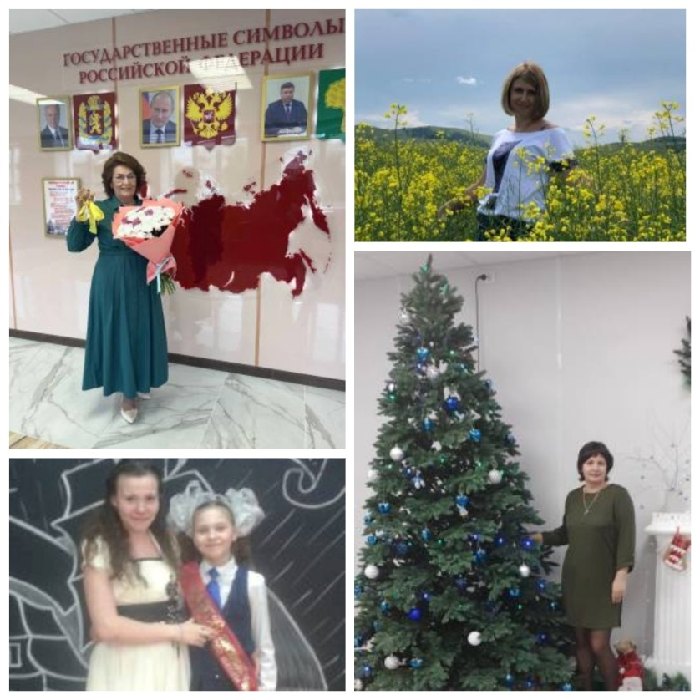
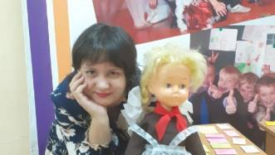
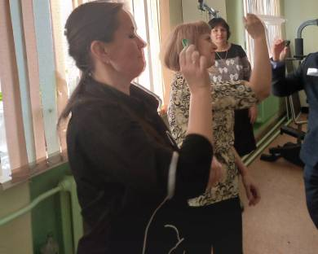
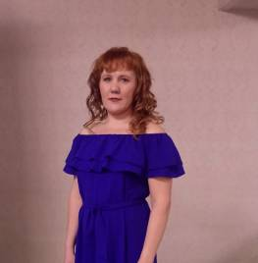
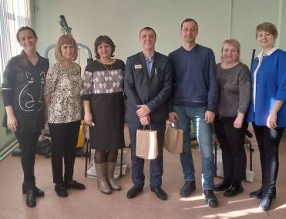
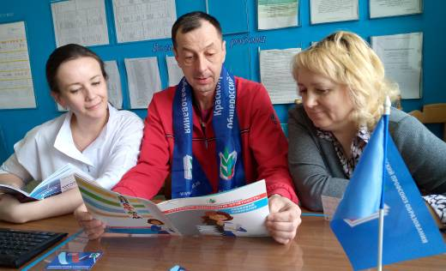
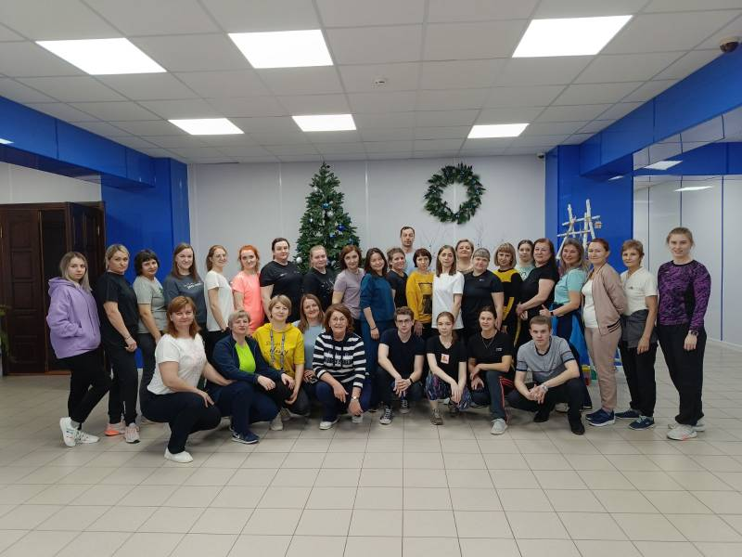
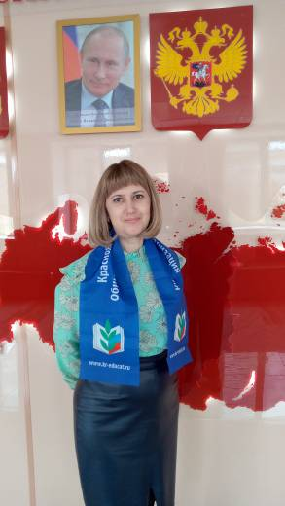
Вместе Мы – СИЛА!

Slide 7
Уважаемые друзья и коллеги!
От имени первичной профсоюзной организации колледжа и себя лично, поздравляю Вас с 1 Мая - с праздником Весны и Труда!
Этот день на протяжении многих лет является одним из всенародных праздников, объединяющий не одно поколение трудящихся! Весна всегда символизировала обновление и стремление к лучшему, а созидательный и добросовестный труд был и остается залогом успешного развития любого человека, семьи, коллектива, общества.
Пусть у каждого из вас будет всегда интересная, любимая и нужная работа, которая приносит радость и уважение, а ваш труд будет всегда востребован и оценен по достоинству! Счастья, здоровья, бодрости и жизнелюбия, Мирного Неба над головой желаем вам, и вашим семьям!
Председатель
первичной профсоюзной организации
«Канского технологического колледжа» М.В. Подгорнова

Slide 8
Спасибо
за
Внимание!

